Slide 1

CRM&服务商团队
2022上半年总结和2022下半年规划
汇报人：山谷

Slide 2
上半年主要做的业务需求
研发质量情况
核心事项完成情况
业务数据
下半年规划

Slide 3
2022上半年主要做的业务需求
触达任务支持ABtest
触达任务频次管理
触达任务小程序支持千人千面
触达任务小程序封面图支持合成图
系统任务及系统拆分项目
触达任务算法策略分批执行
一月
二月
三月
四月
五月
六月
B类加盟白名单自动关闭
特殊提成多品进店及调度优化
特殊提成8期
特殊提成9期
门店生命周期大日常
提篮子crm隔离需求
门店接口调用迁移V4
基本提成新指标
补充：
1、触达在上半年随着业务的快速发展，我们做了很多稳定性和性能优化的工作；
2、crm部分大的日常比较少，但是各个业务模块做了很多小需求；

Slide 4
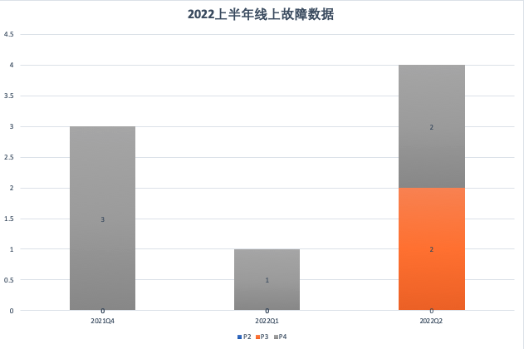
2022上半年研发质量情况
1、线上故障
1、总体来看Q2故障比较多一些，3/4是触达相关，后续需要补充
完善触达的兜底验证、自动化回归验证。
2、上半年没有提测延期发生

Slide 5
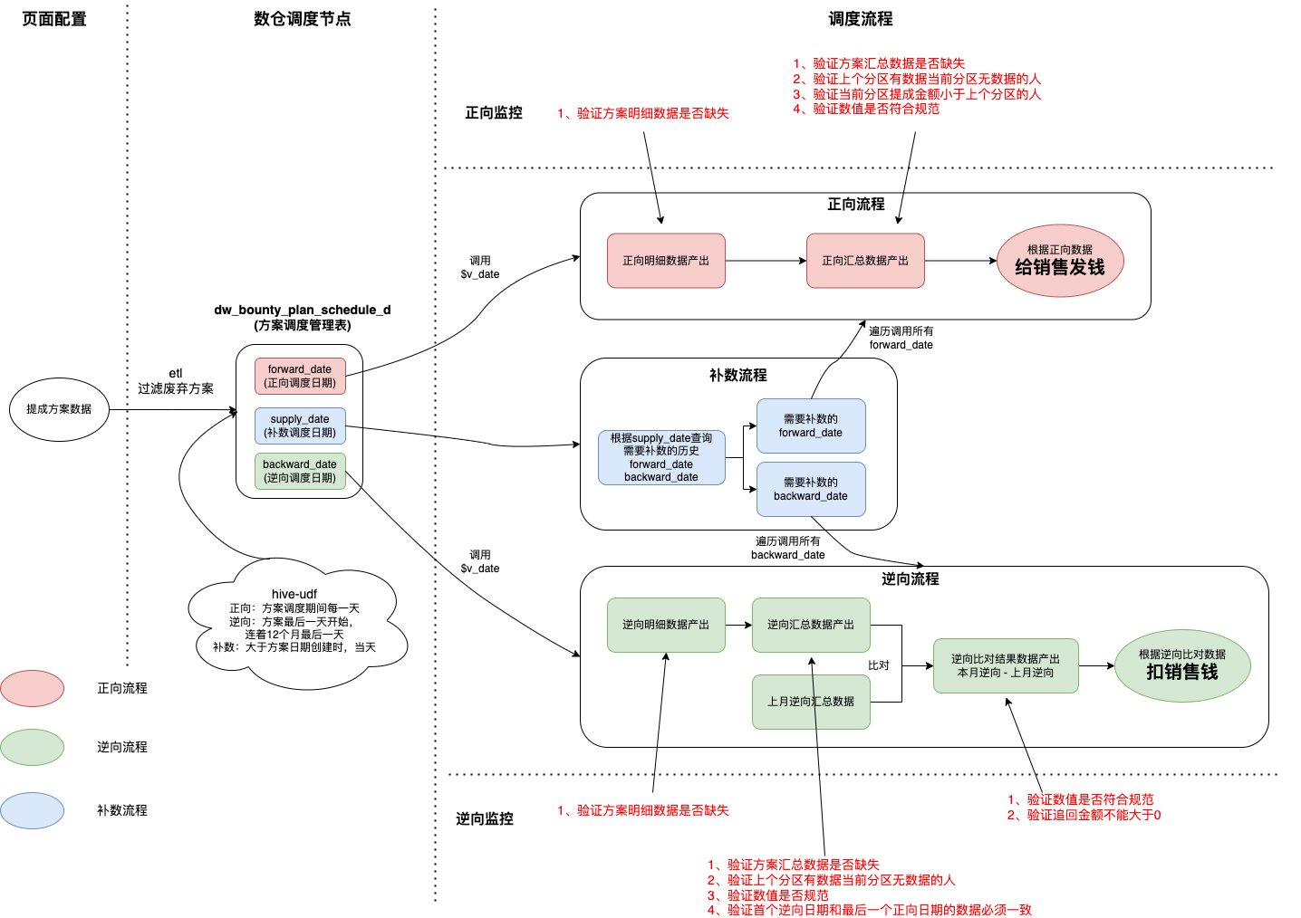
2022上半年总结-特殊提成
规划：
2022年特殊提成的重点是：
1、适应电销、BD在脚本架构层面的支持
2、资损防控建设，包括正向和逆向的不同
环节的监控
完成情况：
1、老模板（存量gmv、新签品牌、新签商品）
废弃人工定制逻辑的方式选择调度日期，
采用hive-udf配置调度日期，动态进行下游
节点调度，后续能够天然兼容支持季度方案、
半年度方案、年度方案 2、优化补数逻辑，原补数逻辑为提前生成
补数方案数据，存储在临时文件中，后续根据
人工定制逻辑进行sql动态拼接；优化为直接
在补数shell脚本查询补数日期并存储在变量中
，foreach调用下游脚本，若无补数日期，
下游无需调度，减少数仓性能损耗 3、dqc优化为根据调度日期动态校验 4、下游脚本依赖统一配置
总结：
1、已基本完成资损防控建设，并已多次发现
线上数据异常，有效的防止了资损的发生
2、完成所有模板调度的优化和统一，对后续
的业务也可以做更好的支持

Slide 6
2022上半年总结-CRM业务中台架构
CRM业务中台核心思路：
职能（人）维度：
负责前台业务对接，对应后台业务发起，前台功能权限控制；
维度变化的范围：职能，岗位，人；
门店范围维度：
代表业务落地的“场”，业务的对象，业务的发起方；
维度变化范围：地区，业务域，门店类型，门店分组，门店；
商品维度：
代表的是品，业务中涉及的“货”；
维度变化范围：品牌，序列，类目，商品；
场景业务规则：
在产品层面做功能场景，业务规则的差异化配置；
商品
门店
职能
场景业务规则

Slide 7
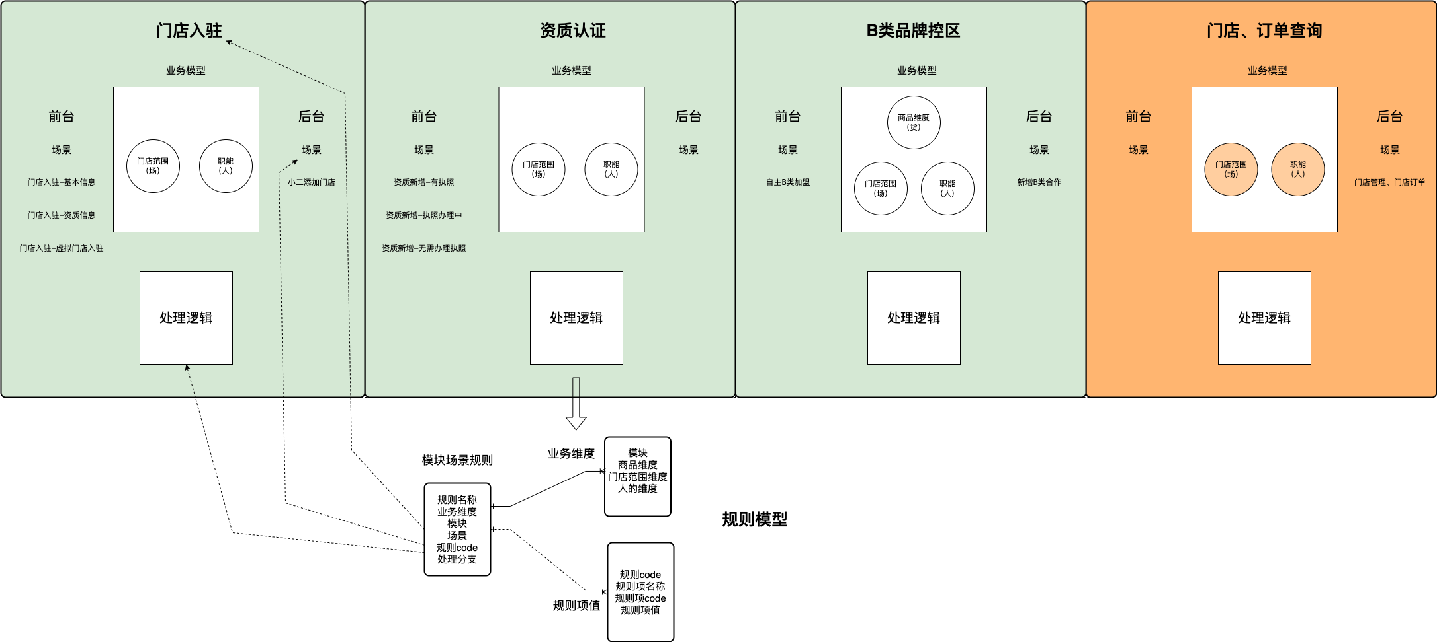
2022上半年总结-CRM业务中台架构
今年上半年在做提篮子crm需求中，将门店、订单查询的功能按照我们的中台架构
思路来实现，但是同时考虑成本问题，相关功能的代码还没有完全按照我们的模型来
重写。

Slide 8
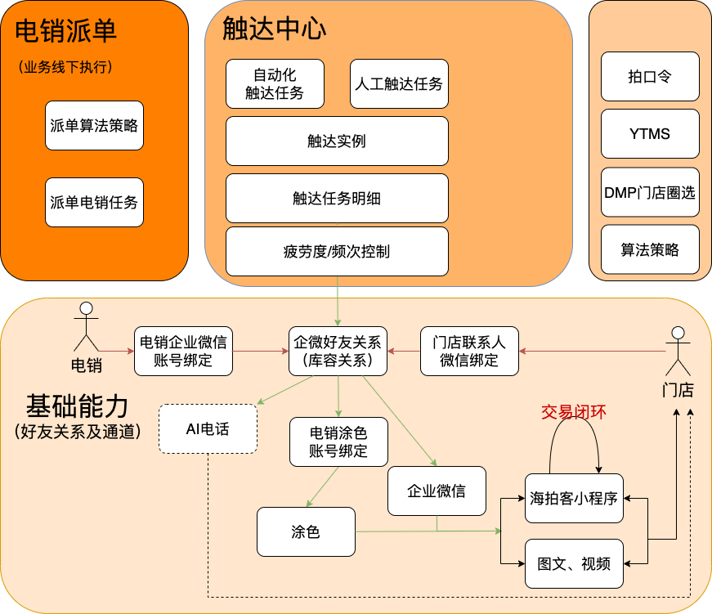
2022上半年总结-触达中心
1、已经完成触达中心自动化触达任务，人工触达任务产品功能
的开发，基本上满足了业务上对企业微信触达门店场景的支持；
2、电销派单的场景目前是业务自己在线下跑，暂时没有产品化；
3、AI电话外呼的场景目前也是在外部系统中业务自己跑，没有
产品化；

Slide 9
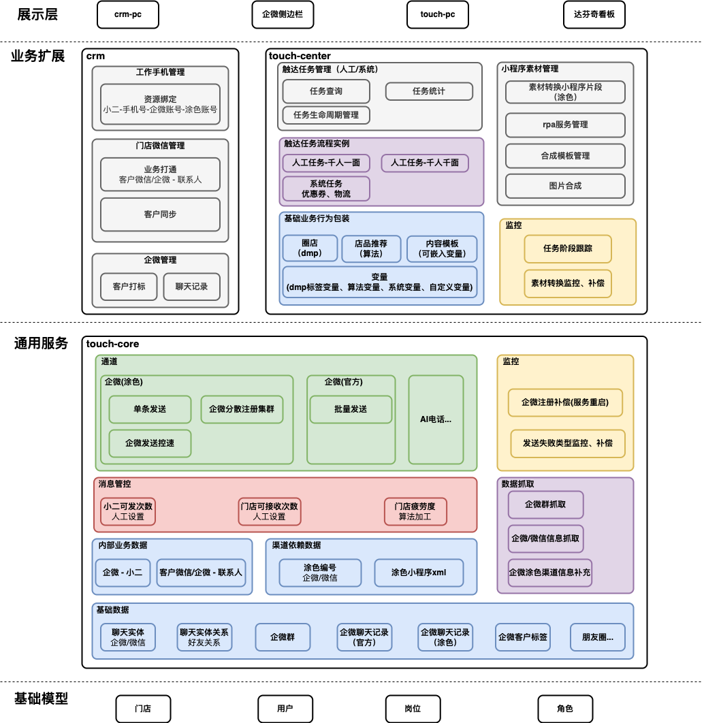
2022上半年总结-触达中心最新系统架构
1、基础业务行为包装：可以将外部业务进行包装，转变成内部的一个
基础行为 2、触达任务流程实例：编排对应的业务流程，还可以针对场景优化 3、监控：全天间隔检查，异常报警、补偿
1、通道：外部通道接入，丰富客户触达方式 2、数据抓取：获取客户数据，分析客户画像... 3、内部业务数据：和已有业务打通，增强数据交互（企微侧边栏） 4、监控：全天间隔检查，异常报警、补偿

Slide 10
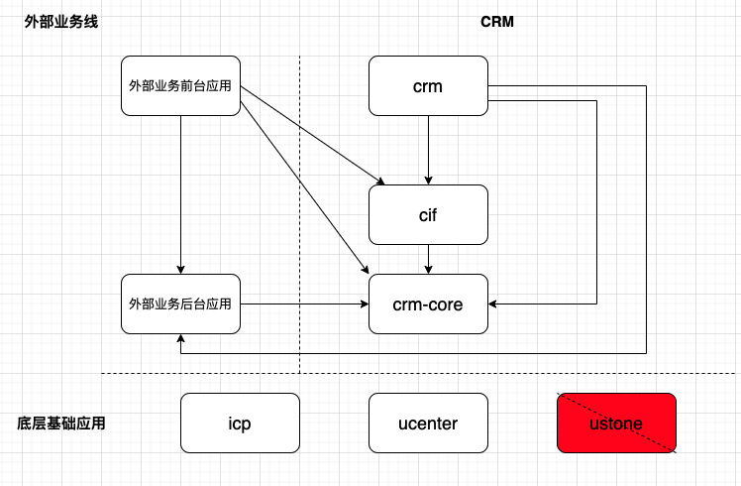
2022上半年-CRM系统架构治理
目标系统定位及边界：
服务调用迁移完成情况：
1、主要包括：门店用户，门店标签，门店操作记录及其他剩余接口，已经全部完成调用迁移
详情：http://k.yangtuojia.com/pages/viewpage.action?pageId=94735557
至此门店相关的代码，服务调用已经完全从ustone迁移到crm-core、crm。ustone提供的门店服务接口可以下线了。

Slide 11
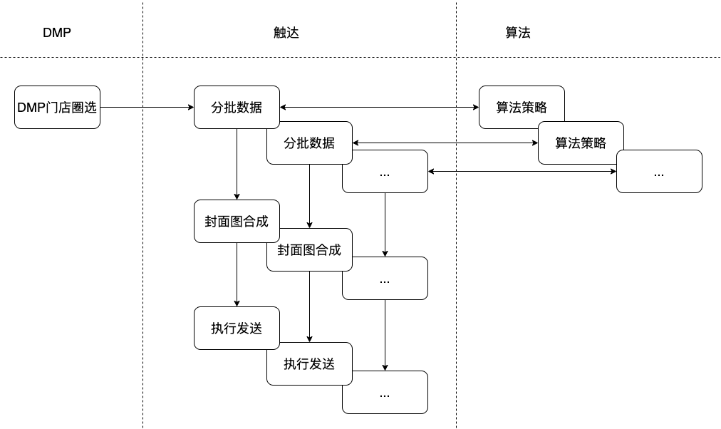
核心事项完成情况-千人千面触达任务算法策略执行性能
算法策略执行性能：
一、总共完成2次性能压测：
触达中心系统计算时长测试-20220328
触达中心算法性能优化V1.0压测方案-20220413
帮助算法侧给出性能优化建议：http://k.yangtuojia.com/pages/viewpage.action?pageId=91601391
二、性能优化之后典型算法策略性能
三、分批执行缩短发送链路的整体时间，降低节点并发处理数据量

Slide 12
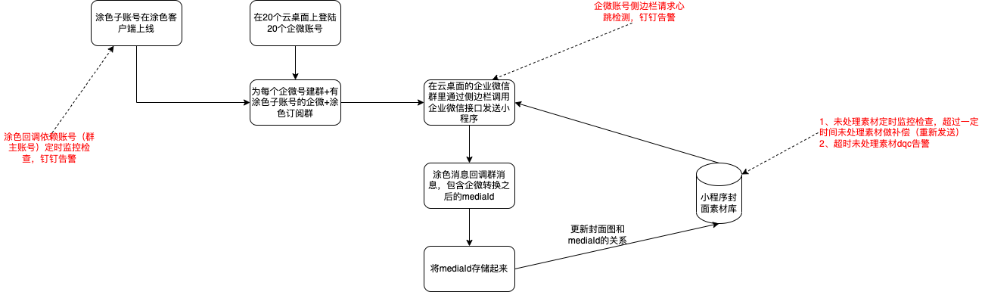
核心事项完成情况-小程序封面合成图机制稳定性
小程序封面图转换稳定性：
一、小程序封面图转换基本过程

Slide 13
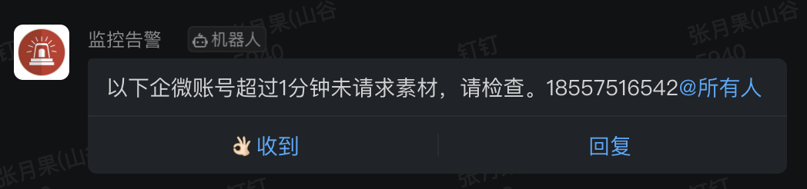
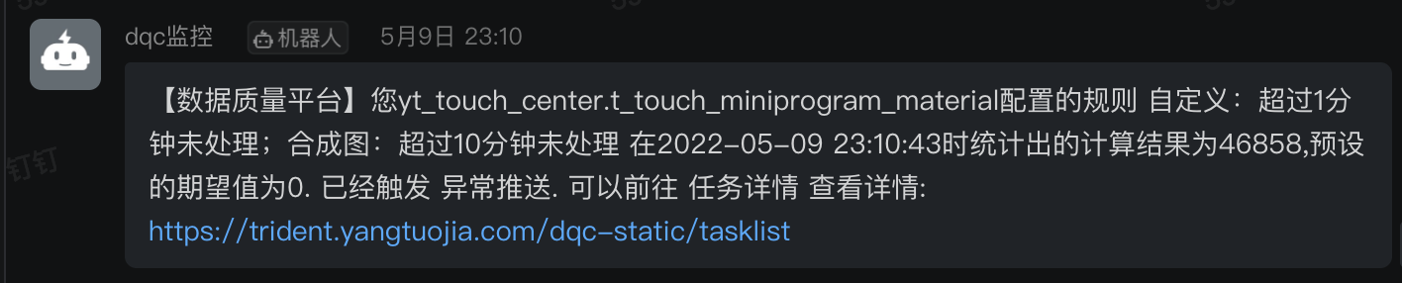
核心事项完成情况-小程序封面合成图机制稳定性
小程序封面图转换稳定性：
二、几处监控、告警

Slide 14
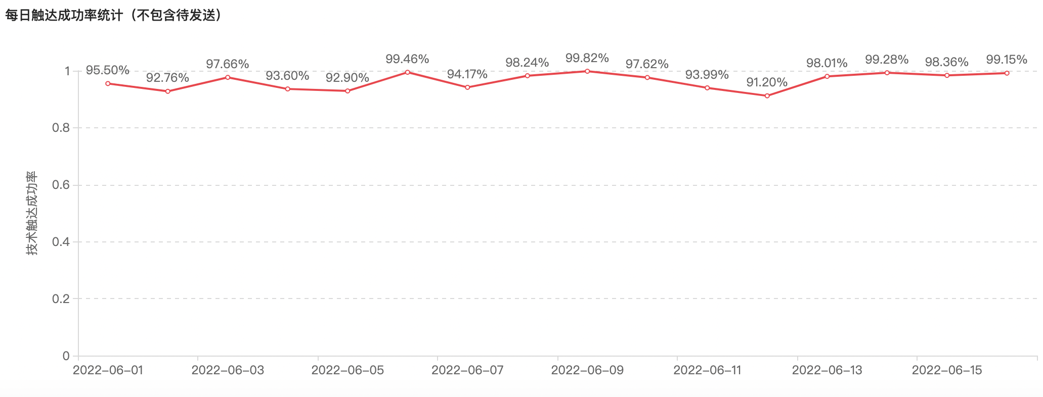
核心事项完成情况-触达成功率
触达成功率稳定性保障：
导致触达失败的有多种原因，包括：
1、业务类的，如超过群发次数限制，门店疲劳度控制，任务发送在不可发送时间段、算法策略返回变量值不存在，拉黑等，这类只记录，不处理；
2、海拍客侧原因，如离线，添加监控和补偿。已经做了定时钉钉通知，对应主管电话通知，添加重试补发机制；
3、涂色技术原因，如涂色bug，涂色系统响应超时，客户不存在于涂色系统等，首先是问题修复，之后再是监控和补偿；
异常 | 监控告警 | 重试机制
涂色离线 | 已有 | 已有
小程序封面图素材没有生成 | 已有 | 已有
系统响应超时 | 已有 | 已有（涂色实现）
涂色客户端日志异常 | 待建 | 无需重试
问题 | 监控告警
云桌面统一模板导致的涂色注册表值一样，所有涂色客户端被推送了全量消息，超长时间和量的消息被丢失，从而显示系统响应超时 | 已解决
涂色技改优化，导致聊天记录没有回调，丢失 | 已解决
涂色推送消息被公司防火墙判定存在bt协议，进行限流，客户端消息发送失败，显示系统响应超时 | 已解决
总体思路：监控告警和建立各种原因的重试补发机制；

Slide 15
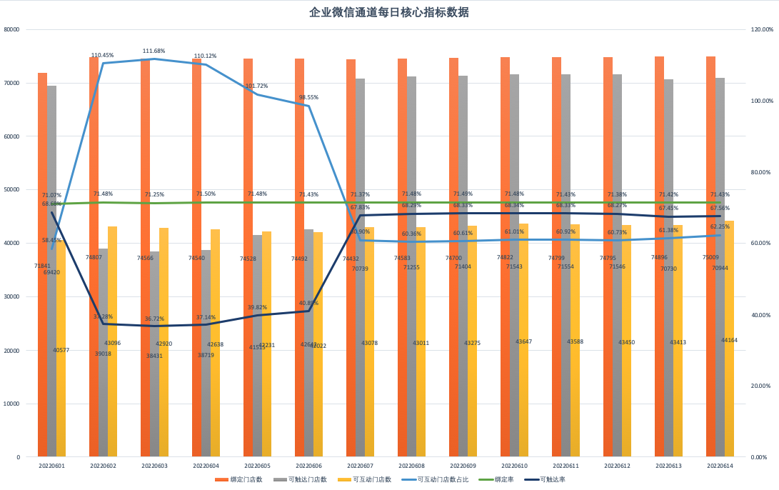
业务数据-企业微信
每日企业微信通道核心指标数据：
1、在月初的时候存在门店划拨，一些指标会存在比较大的波动，
在7号左右指标会回归正常；
2、我们的企业微信和门店微信绑定率稳定在71%左右；
3、门店微信可互动门店数占比在60%以上；
4、门店微信可触达率在68%左右；
从图中的指标来看，基本上都已经是平稳的，波动不大；
每日企业微信触达通道触达核心指标数据：
1、受月初门店划拨影响符合库容关系的对应好友关系没有调整过来，发送
成功的企业微信消息数是大幅下降的，好友关系恢复之后数量恢复正常；
2、打开，互动，转换指标都会受发送消息数的正向影响；
库容关系对应的好友关系是发送消息成功的基础，目前在门店划拨之后都是
人工批量操作去调整好友关系，存在效率和正确性的问题，下步要产品化，
在门店划拨之后系统自动对应做好友关系的调整

Slide 16
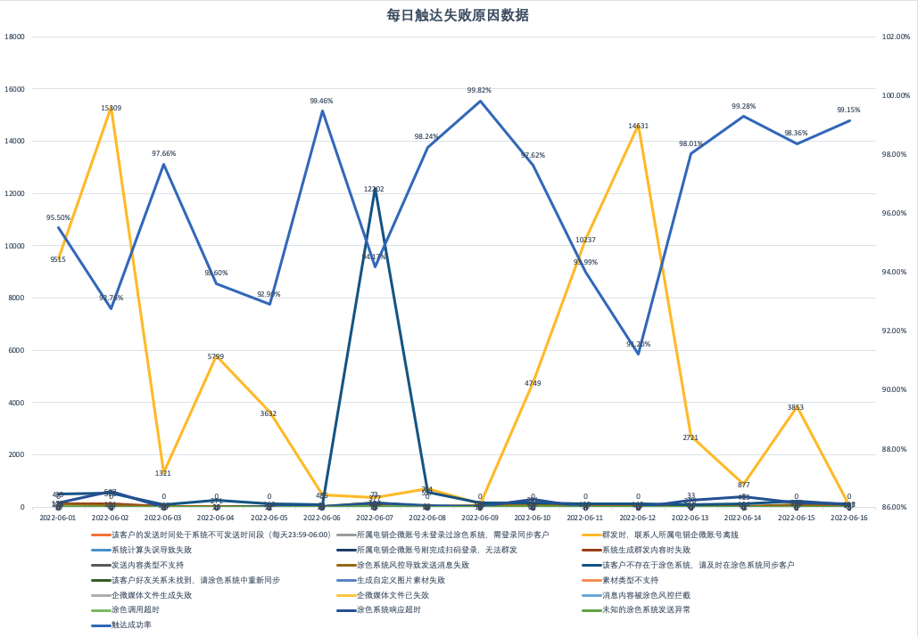
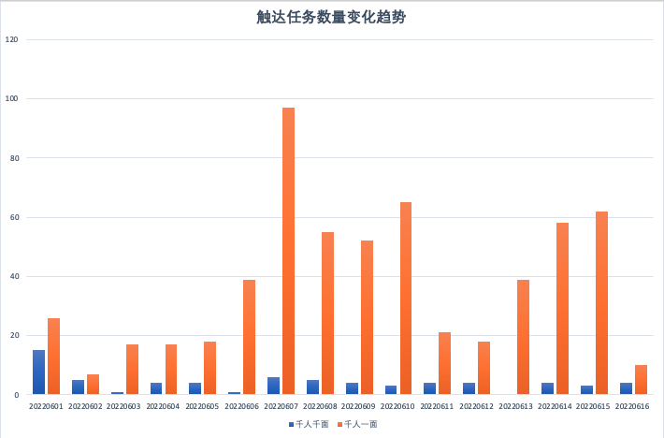
业务数据-触达任务
每日触达失败原因数据：
1、现在主要导致失败的原因有2个“涂色离线”，
“涂色中没有同步好友”；
2、触达成功率非节假日基本都保持在97%以上，节假日由于不少
电销离线，所以触达成功率会下降到90%-95%区间
每日触达任务数量变化趋势：
1、千人千面由平台运营发送，每日的数量比较有规律，基本上每天4个；
2、千人一面由电销重建，数量和他们的销售节奏有关；

Slide 17
2022下半年规划

Slide 18
2022下半年规划-CRM业务中台
目前这个模型落地还存在几部分工作需要做：
1、我们的存储结构没有完全按照我们的模型进行改造；
2、我们的代码还没有完全按照我们的模型去重构；

Slide 19
2022下半年规划-CRM业务中台
门店
有效/无效
管控/非管控
业务域
门店类型
【背景】
公司今年业务的主要发展方向在微商、提篮子、抖店等
新的业务领域，这些领域新开了很多门店，这些门店需要
不同维度，方式去标示，在转介绍规则、门店入驻、
资质、查看等业务存在差异化，且业务需要快速响应。
所以下半年我们会首先在门店入驻整个链路首先实现CRM
业务中台的整个模型重构，在存储层和代码中严格按照
模型进行落地；

Slide 20
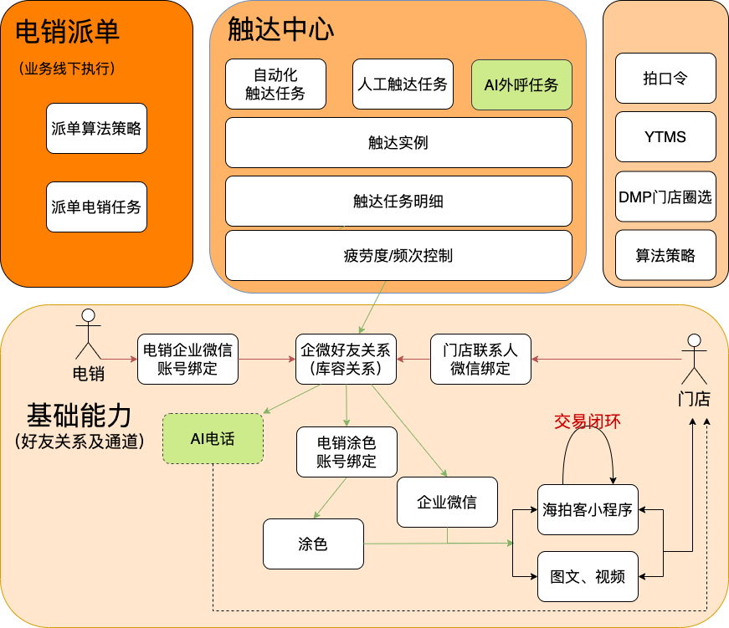
2022下半年规划-触达中心
下半年产品的规划：
1、派单电销还会继续在线下做；
2、“AI外呼任务”会产品化，接入AI外呼能力；
3、自动化企业微信运营会有独立的电销团队来继续
实践，评估效果，会将一些固定、内容/规则维度的企微
触达任务改为自动化触达任务

Slide 21
2022下半年规划-上云
特殊提成上云
调度部分改造
基本提成上云
调度部分改造
DMP生成门店分组数据部分改造
DMP生成门店分组上云
特殊提成脚本部分调整
门店分组两种维度数据查询和存储改造

Slide 22
2022下半年规划-触达中心稳定性、性能建设
下半年要做的主要包括：
1、接口迁移touch-core 1）ChatApi查询接口迁移 2）ChatRelationApi查询接口迁移 3）企微聊天记录查询接口迁移 4）ChatBindApi接口迁移（客户微信与联系人的关系） 2、服务替换 1）crm依赖touch-center接口替换为touch-core 2）touch-center直接查表改为调用touch-core 3、大表数据定时整理 1）t_touch_task_shop，触达任务圈选门店表 2）t_touch_miniprogram_material，小程序素材封面表 3）t_crm_tuse_callback_msg，涂色回调原始数据表 4）t_crm_tuse_qw_personal_msg，涂色聊天记录表 5）t_crm_chat_msg_qw，企微官方聊天记录表

